Slide 1
大葉服務學習執行說明
課外活動暨服務學習中心：黃泰元

Slide 2
小小分享大葉服務學習50小時
1.校內服務-基本勞作教育20小時
2.校內服務-協助院系單位服務15小時
3.校外服務及國際志工，兩項最高都可
採計30小時
4.志願服務及相關志工研習時數15小時。


Slide 3
小小分享大葉服務學習50小時
1.校內服務-基本勞作教育20小時
(1)大一時可透過系上分配的校園環境清理完成
(2)若大一尚未完成，可到課外中心參加每學期開設的
勞作教育班完成。
※若發現手冊登記，但學校系統沒有登錄，不用緊張，請在學期期間
將服務資料和手冊送交課外中心即時登錄即可


Slide 4
小小分享大葉服務學習50小時
2.校內服務-協助院系單位服務15小時
可針對系上或行政單位舉辦活動時，協助單任活
動志工服務。
※若發現手冊登記，但學校系統沒有登錄，不用緊張，請在學期期間
將服務資料和手冊送交課外中心即時登錄即可

Slide 5
小小分享大葉服務學習50小時
3.校外服務及國際志工，兩項最高都可採計30小時
(1)針對校外公益、弱勢和公部門活動志工服務，
最高可採計30小時。
(2)參與校內國際志工團隊或校外公益機構舉辦
的國際服務，最高可採計30小時。
※檢附服務證明到課外中心登錄即可

Slide 6
小小分享大葉服務學習50小時
4.志願服務及相關志工研習時數15小時。
參與志工課程研習或志願服務訓練等，建議可
至台北E大線上上課。

Slide 7
小小分享大葉服務學習50小時(續)
台北E大
http://elearning.taipei.gov.tw

Slide 8
小小分享大葉服務學習50小時(續)
註冊→選課中心→選課查詢(志願服務) →報名
選單上課→上課去→統計時數→列印證明

Slide 9
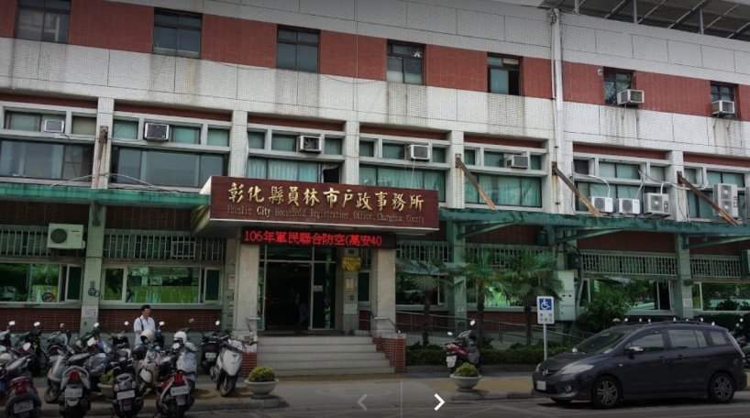
台北E大帳號申請
台北E大自108.01.01開始起，新申請者須透過自然人憑證進行金質會員認證，方可正常登錄上課。
若無自然人憑證者，請洽各鄉政市戶政事務所辦理自然人卡(工本費約100元)。
參考：
員林戶政事務所
地址： 510彰化縣員林市和平東街1號
開放時間：08:00~17:00
電話： 04 836 8395

Slide 10
點選選課中心

Slide 11
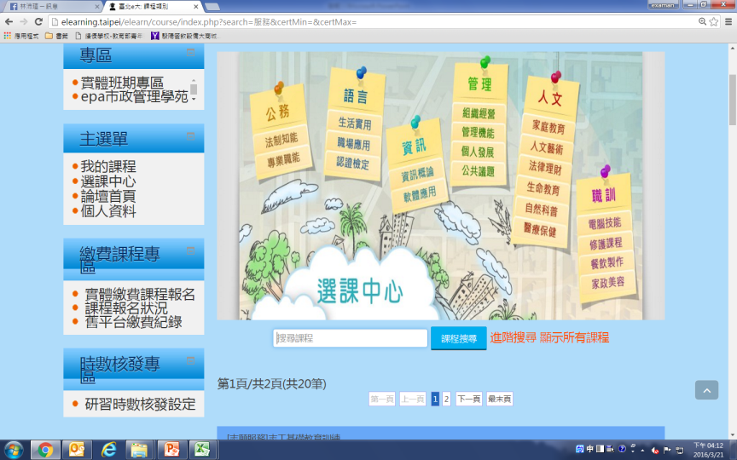
搜尋課程
搜尋：
1.志願服務
2.服務
3.志工
2
課表

Slide 12
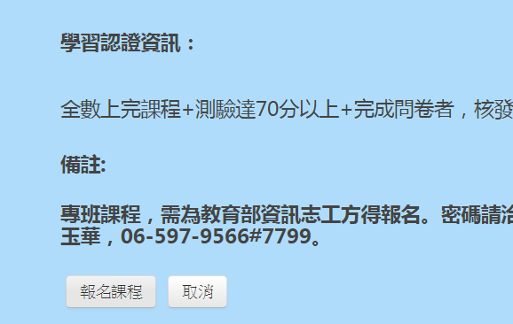
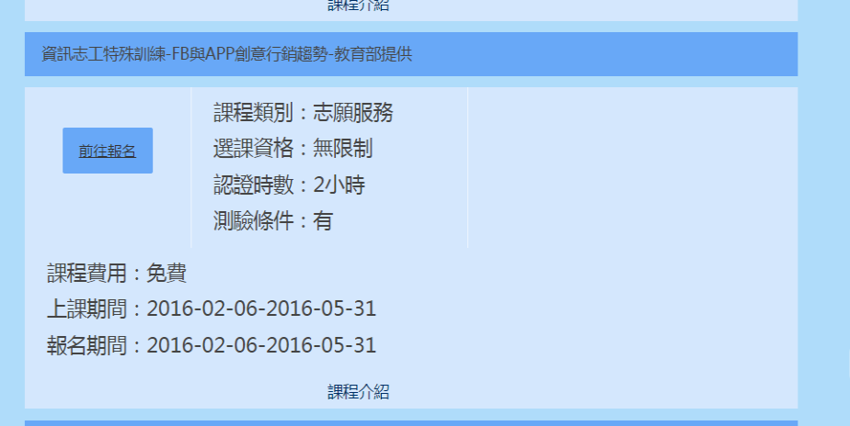
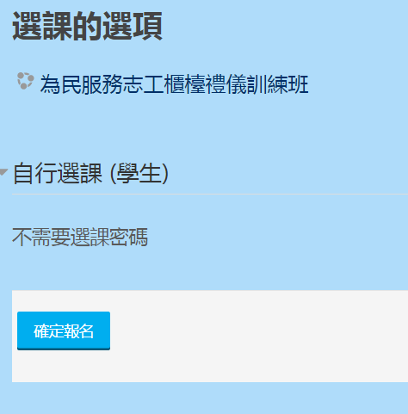
點選前往報名並確認
1
3
2

Slide 13
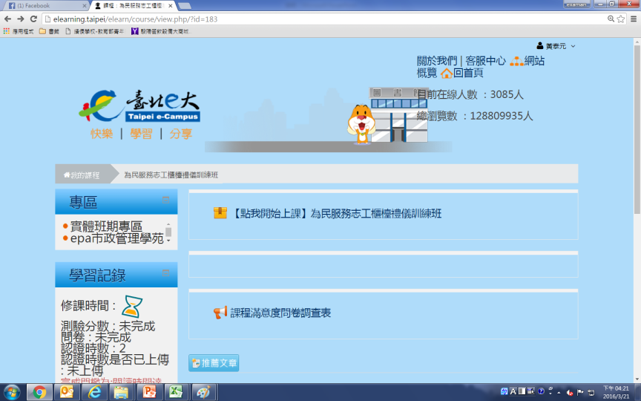
進入課程介面1
點選上去
課表

Slide 14
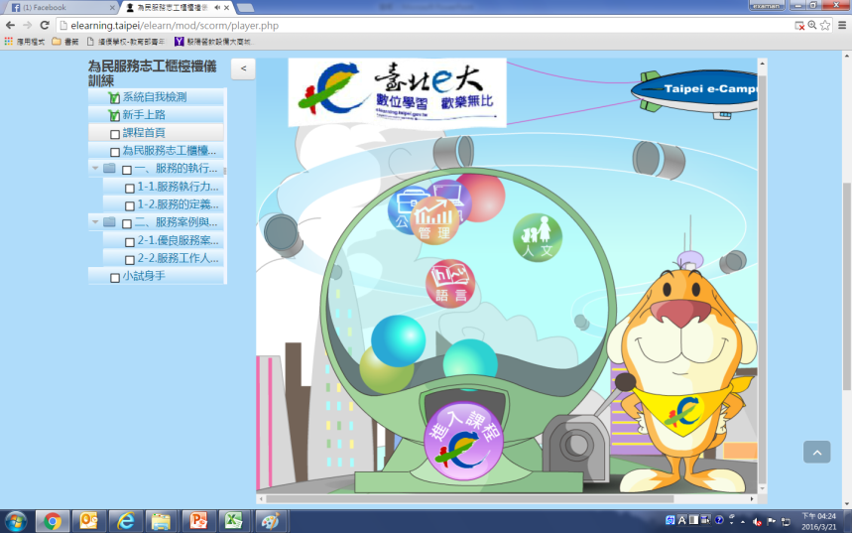
進入課程介面2
1
進入課程
2

Slide 15
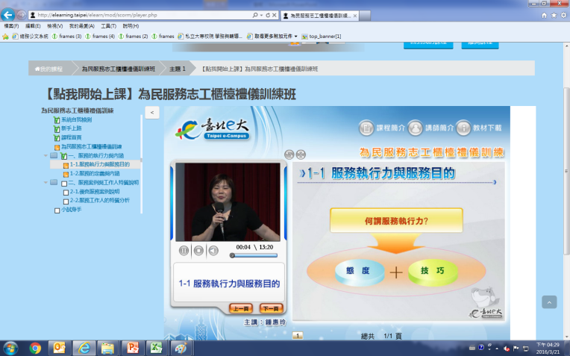
上課ㄌ~~建議用IE

Slide 16
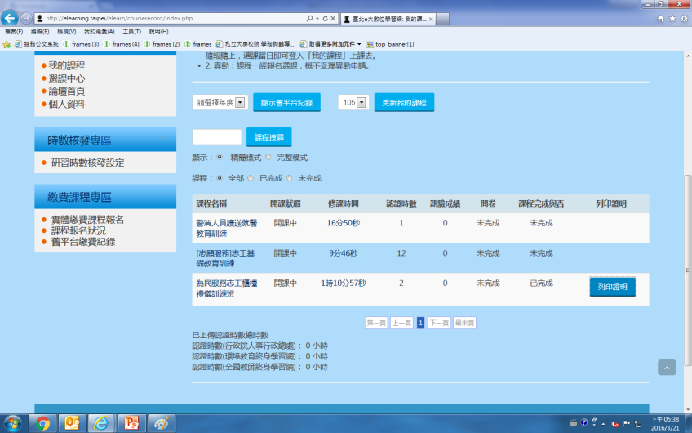
完成後可列印證明

Slide 17
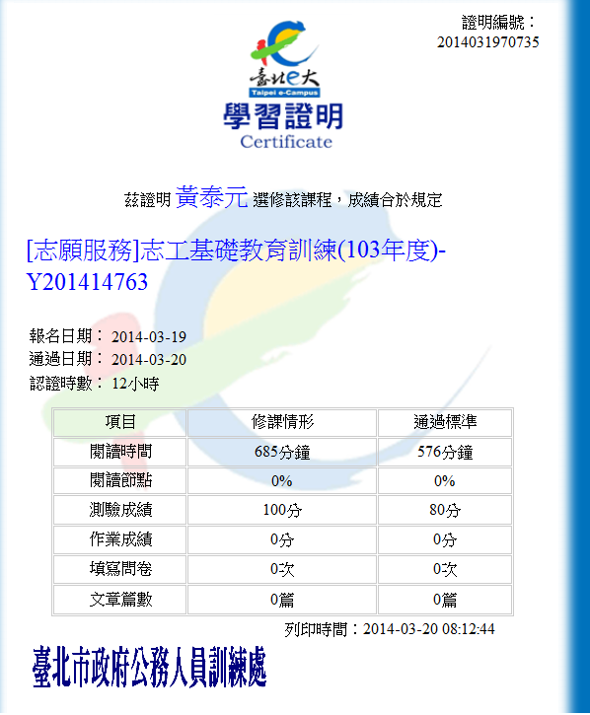
影本→備註學號→送交課外中心
◎建議授課為15小時

